Slide 1

Introduccion a Programacion orientada a objetos
Abraham Legorreta

Slide 2
¿Qué es la programación orientada a objetos? (POO)
Paradigma de programación en que los datos y las operaciones están agrupados en unidades lógicas llamadas objetos
A los datos se les conoce como Atributos
A las operaciones se les conoce como Métodos
Los objetos nos ayuda a aplicar los principios de Abstracción y Encapsulamiento

Slide 3
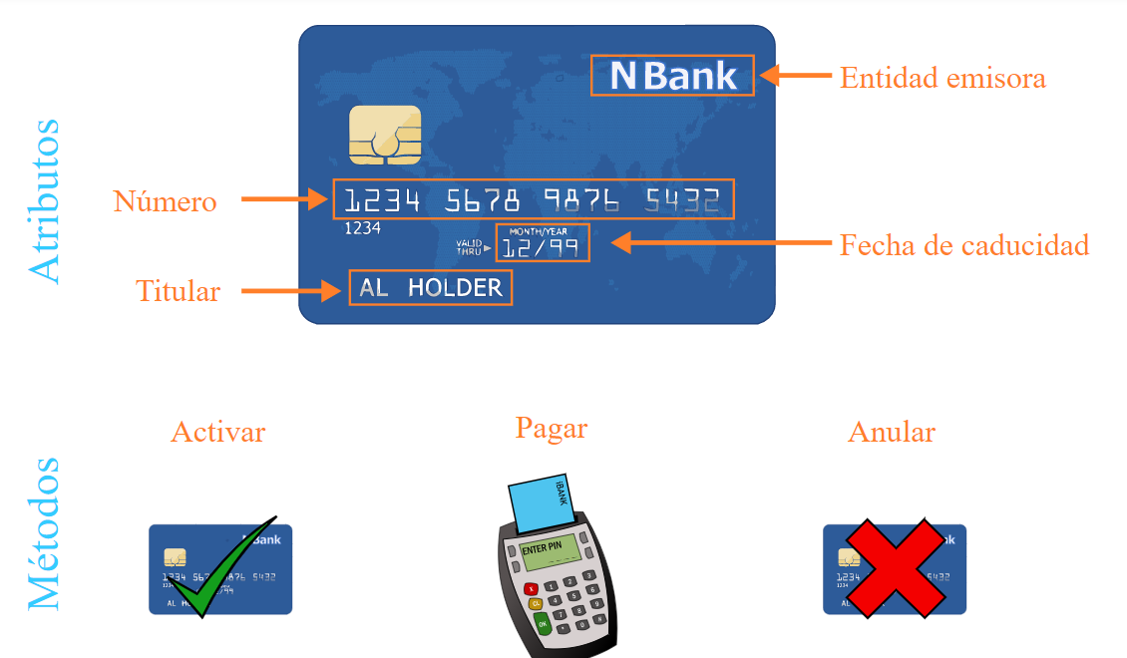
Ejemplo objeto

Slide 4

Clases
Las clases son los moldes al partir que se crean los objetos
Las clases siguen las siguiente sintaxis en Python:
Empiezan con la palabra clave class seguido por el nombre de la clase y un paréntesis, indicando el inicio del scope con “:”
Las buenas practicas indican que los nombres de clases empiezan con mayúsculas
class <nombre-clase>():

Slide 5
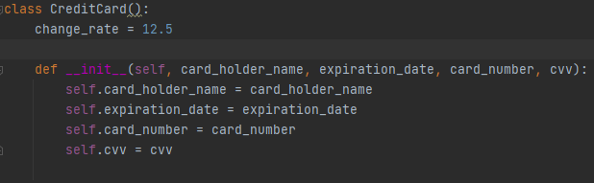
Atributos
Los atributos es la información que puede tener la clase
Existen de dos tipo:
Clase, son atributos constantes que pertenecen a la clase. Se declaran en el mismo scope de la clase.
Instancia, son atributos variables que pertenecen al objeto. Estos se declaran dentro de los métodos

Slide 6
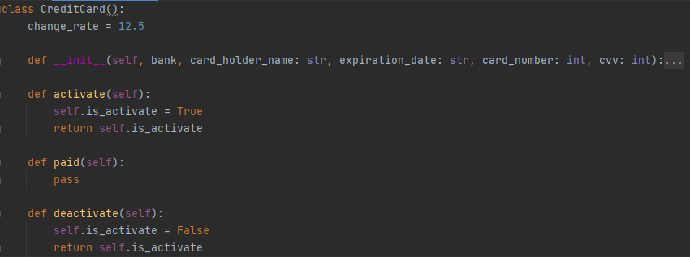
Métodos
Son los procesos para interactuar con la información interna de la clase.
Los métodos se declaran como cualquier función, y llevan la siguiente sintaxis:
def <nombre del metodo> (self,variables):

Slide 7
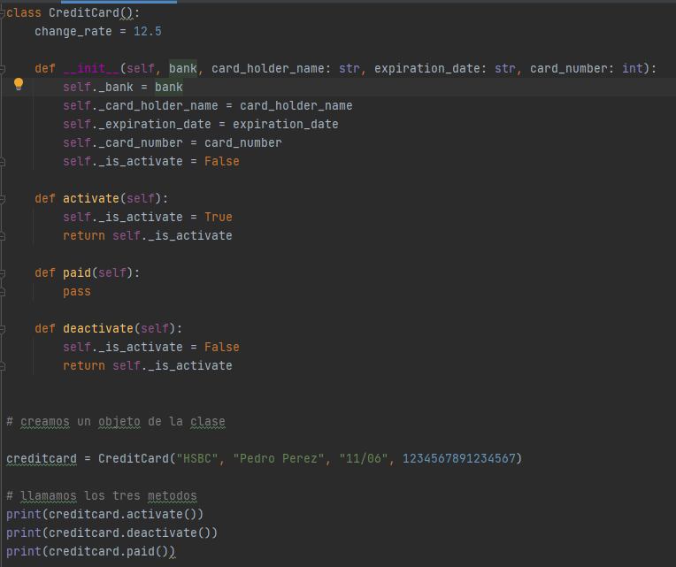
Ejemplo

Slide 8
Scope
El scope es la capacidad de una variable de verse en el codigo
El scope nos sirve para mantener el numero de variables reducidas.
Los dos scope son:
Global
Local

Slide 9
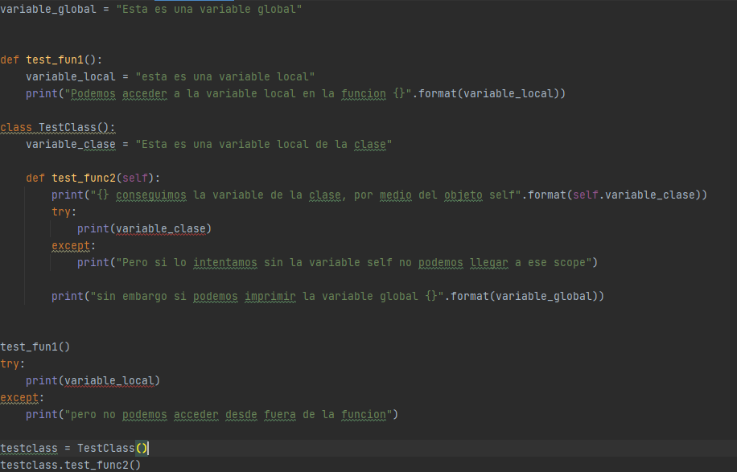
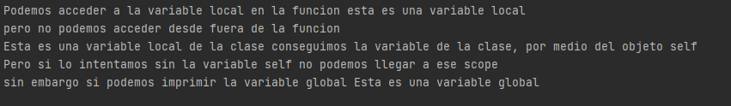
Ejemplo

Slide 10
Ejercicio
A la clase CreditCard agregar los siguientes metodos:
current_balance, el cual debe regresar el balance actual de la tarjeta
make_payment, el cual debe recibir un doble y restarlo a al balance actual de la tarjeta
make_expense, el cual debe recibir un doble y sumarlo al balance actual de la tarjeta
Sobreescribir el metodo __str__: para que imprima con el siguiente formato:
Su balance es <balance con dos decimales> en la tarjeta <numero de tarjeta> del banco <nombre>

Slide 11
Tarea
A la clase CreditCard agregar los siguientes metodos:
Agregar el atributo de credit_limit, el cual es la cantidad maxima que puede tener en la cuenta
En el metodo make_expense se debe verificar si con el gasto no se excedera el limite , en caso de serlo asi debe regresar un mensaje advirtiendo que se exedio el limite
En el metodo make_payment, no se debe realizar un pago que haga el current balance menor a 0, en caso de que eso ocurra debe enviarle al usuario un mensaje en que se le diga cuanto es el pago que debe hacer
Agregar el atributo movements, el cual debe ser una lista de tuplas con los siguientes valores(“tipo”,cantidad)
Modificarl el metodo expense para que agregue una tuple a la lista de movements
Modificar el metodo payment para que agregue una tuple a la lista de movements

